Slide 1
সবাইকে লাল গোলাপ শুভেচ্ছা

Slide 2
পরিচিতি
নামঃ মোঃ জাহাঙ্গীর আলম
প্রতিষ্ঠানঃ দক্ষিণ কামারজানী উচ্চ বিদ্যালয় , গাইবান্ধা সদর।
পদবীঃসহকারী শিক্ষক (কম্পিউটার)
মোবাইল নং- ০১৭১৪৯২৮৪৯০
ই-মেইল নং- jahangict20@gmail.com

Slide 3
পাঠ পরিচিতি
শ্রেণীঃ সপ্তম
বিষয়ঃ তথ্য ও যোগাযোগ প্রযুক্তি
তারিখঃ ০৬/০২/২০১৪ইং
সময়ঃ ৪৫ মিনিট

Slide 4
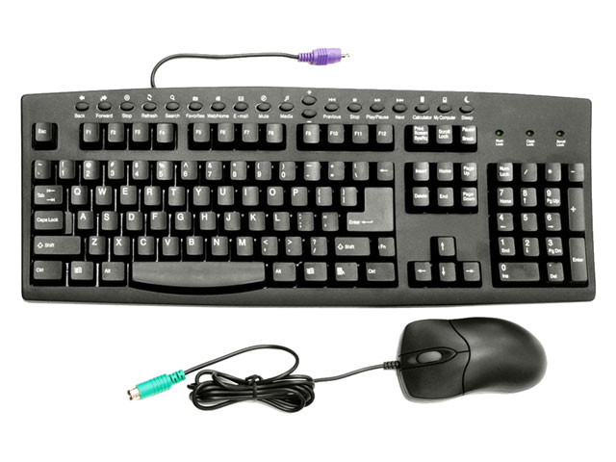
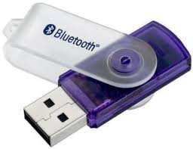
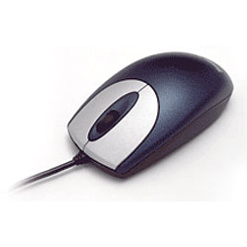

Slide 5
আজকের পাঠ শিরোনাম
ইনপুট ডিভাইস

Slide 6
শিখন ফল
শিক্ষার্থীরা পেন ড্রাইভ কী তা বলতে পারবে।
ছাত্র/ ছাত্রীরা মাউস কী তা সনাক্ত করতে পারবে।
ছাত্র/ ছাত্রীরা কীবোর্ড কী তা ব্যাখ্যা করতে পারবে।
ছাত্র/ছাত্রী ল্যাপটপ কী তা বলতে পারবে।

Slide 7
উপস্থাপন
ইনপুট ডিভাইসের সংজ্ঞাঃ কম্পিউটারের যে সমস্ত যন্ত্রাংশের মাধ্যমে তথ্য-উপাত্ত আদান-প্রদান ও প্রক্রিয়াকরনের জন্য নির্দেশ প্রদান করা হয় তাকে ইনপুট বলা হয়। নীচে ইনপুট ডিভাইসের ছবি আলাদা-আলাদাভাবে দেখানো হলো।

Slide 8
ল্যাপ্টপ

Slide 9
পেনড্রাইভ

Slide 10
কীবোর্ড ও মাউস

Slide 11
মাউস

Slide 12
একক কাজ
মাউসের সংজ্ঞা দাও।
ইনপুট ডিভাইসের একটি তালিকা তৈরি কর।

Slide 13
জোড়ায় কাজ
মাউস এবং কীবোর্ডের মধ্যে পার্থক্য নির্ণয় কর।
পেনড্রাইভের কাজ কী।

Slide 14
দলগত কাজ
কীবোর্ডের কীগুলো বিশদ বর্ণনা কর।
মাউস এবং পেনড্রাইভের মধ্যে পার্থক্য নির্ণয় কর।

Slide 15
মূল্যায়ন
মাউস কি ?
কীবোর্ড কি ?
পেনড্রাইভ কি ?

Slide 16
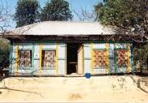
বাড়ীর কাজ
দুইটি প্রধান ইনপুট ডিভাইসের কাজের বর্ণনা দাও

Slide 17
ধন্যবাদ

